Slide 1
DỰ ÁN: XÂY DỰNG ỨNG DỤNG QUẢN LÝ BÁN VÉ MÁY BAY
NHÓM 6:
Giáo viên hướng dẫn:
TS.Nguyễn Thành Sơn
Lê Trạc Tiến - 21110677
Lê Trung Nghĩa - 21110558
Trịnh Mạnh Quỳnh - 21110624
Phạm Chiến Thắng - 21110926

Slide 2

TỔNG QUAN DỰ ÁN
XÂY DỰNG ỨNG DỤNG QUẢN LÝ BÁN VÉ MÁY BAY
Database:
9 View
5 Trigger
12 Procedure
9 Function có tham số
8 Function không có tham số
2 Quyền thao tác: Người dùng và người quản lý
Chức năng trên giao diện:
14 chức năng

Slide 3
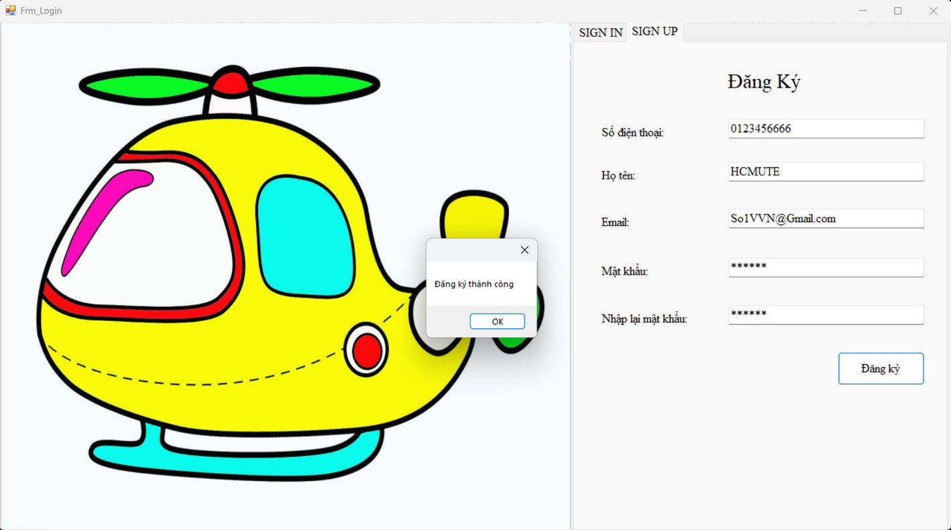
1. Giao diện chức năng đăng kí
Khi chưa có tài khoản ngươi dùng cung cấp thêm họ tên, nhập số bằng số điện thoại cá nhân và email cá nhân cũng như mật khẩu mà người dùng mong muốn để đăng ký tài khoản.
Hãy đảm bảo rằng số điện thoại và email này chưa được sử dụng cho tài khoản khác.

Slide 4
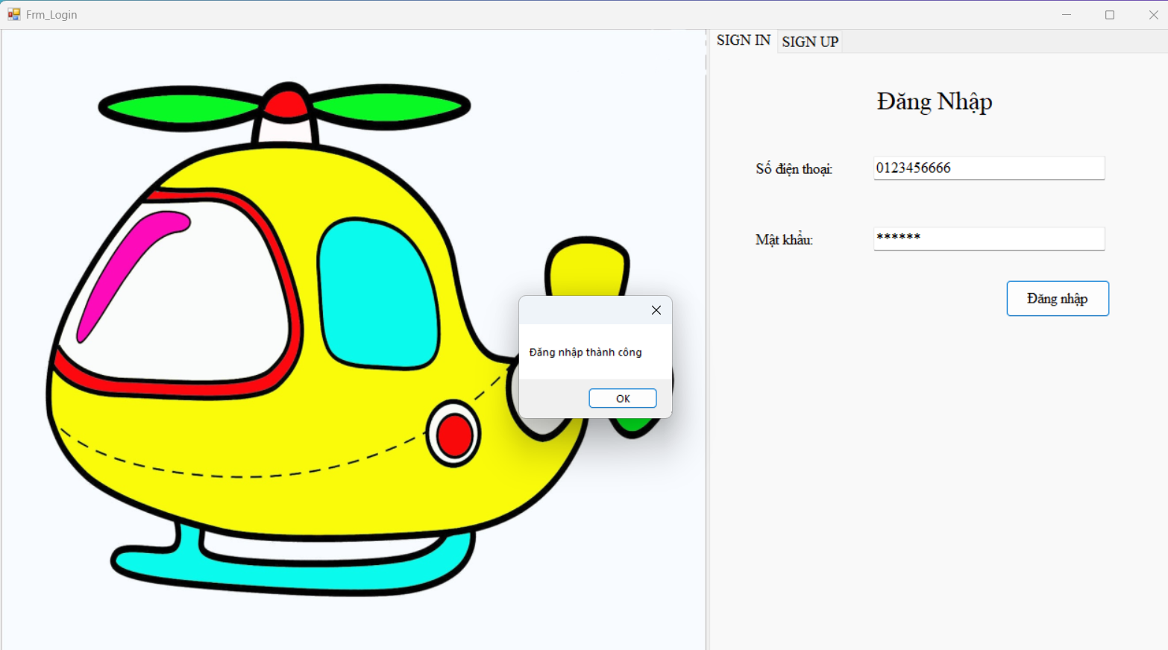
2. Giao diện chức năng đăng nhập
Người dùng có thể đăng nhập với tài khoản đã được đăng ký trước đó.
Nếu chưa có tài khoản người dùng phải thực hiện đăng ký tài khoản.

Slide 5
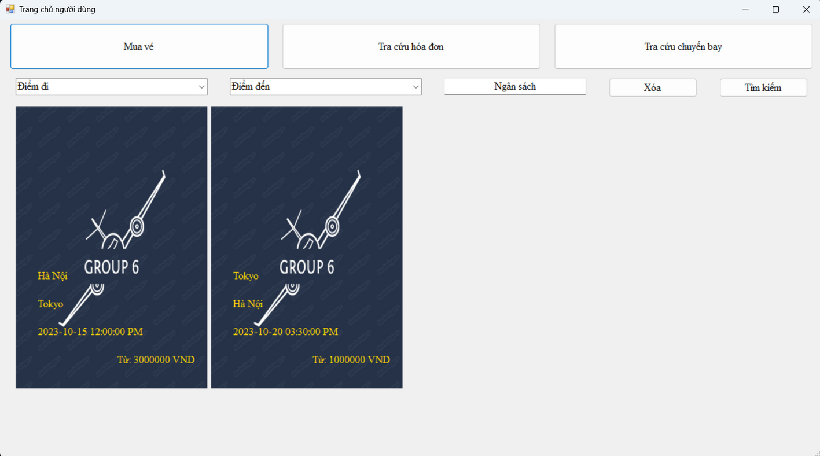
3. Giao diện người dùng
3.1 Trang chủ người dùng
Giao diện trên hiện ra 3 lựa chọn như mua vé, tra cứu hóa đơn hoặc chuyến bay
Chúng ta có thể nhập thông tin điểm đi, điểm đến, ngân sách để tìm kiếm chuyến bay, hoặc chọn vào các chuyến bay được đề xuất bên dưới.

Slide 6
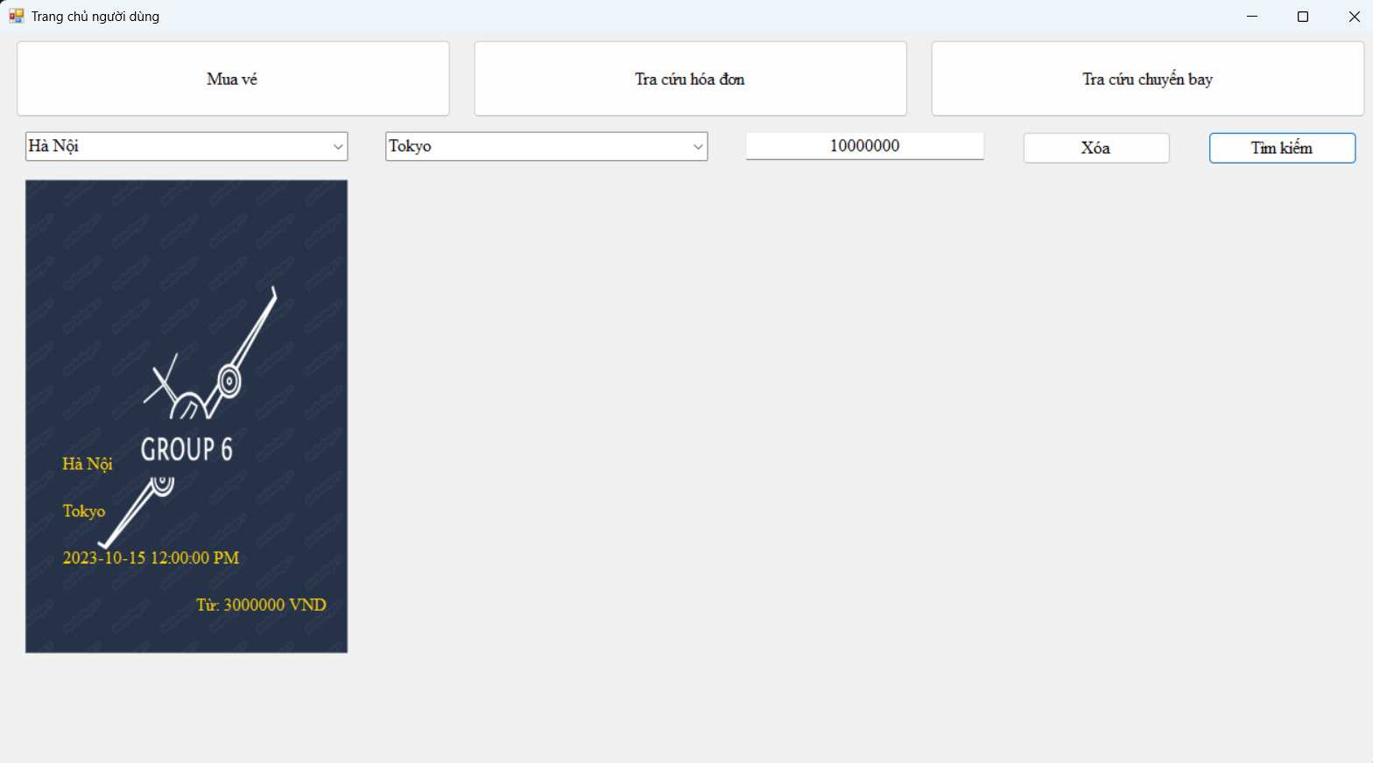
3. Giao diện người dùng
3.1 Trang chủ người dùng
Cho phép khách hàng chọn điểm đi, điểm đến và ngân sách để tìm kiếm các chuyến bay
Hệ thống sẽ đưa ra các chuyến bay phù hợp để khách hàng có thể lựa chọn

Slide 7
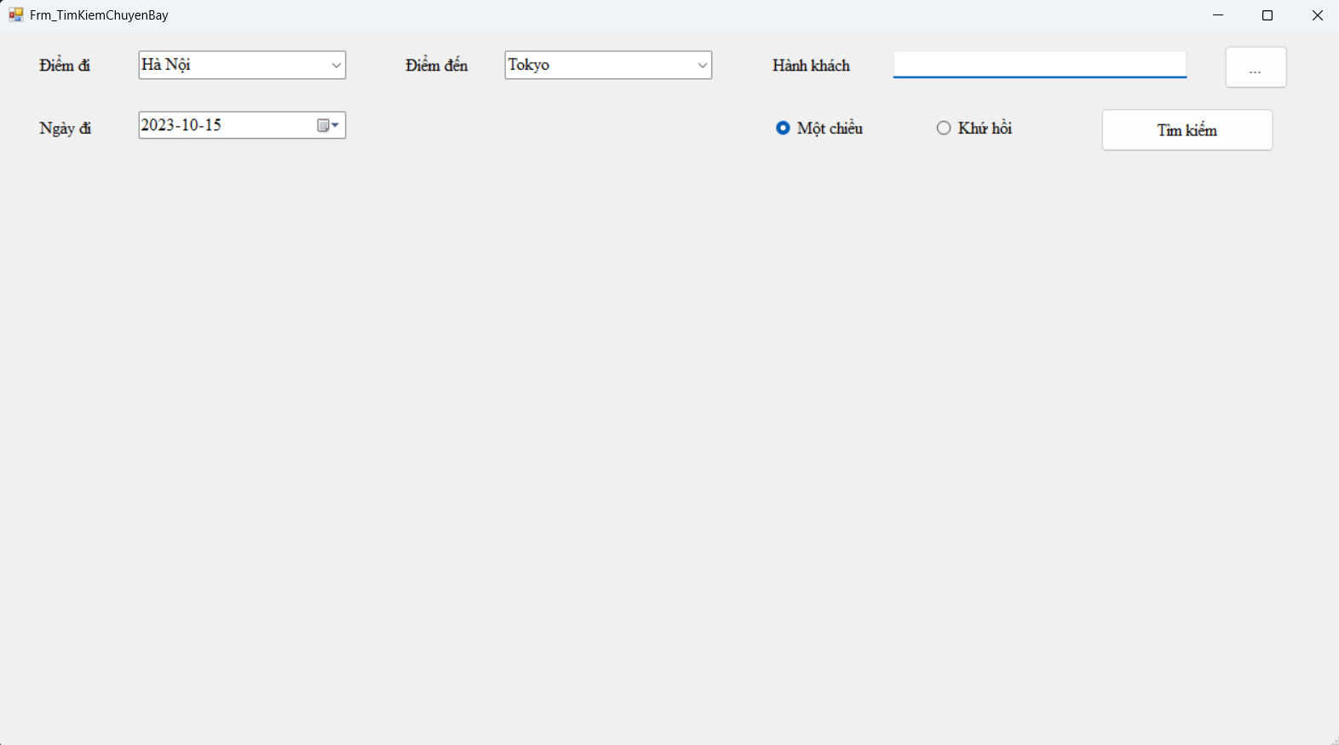
3. Giao diện người dùng
3.2 Tìm kiếm chuyến bay và mua vé
Sau khi click vào Button Mua vé ở trang trước đó sẽ hiện ra như sau, cho phép khách hàng nhập điểm đi, điểm đến, số lượng hành khách, ngày đi và lựa chọn bay một chiều hoặc khứ hồi để tìm kiếm chuyến bay phù hợp với mình.

Slide 8
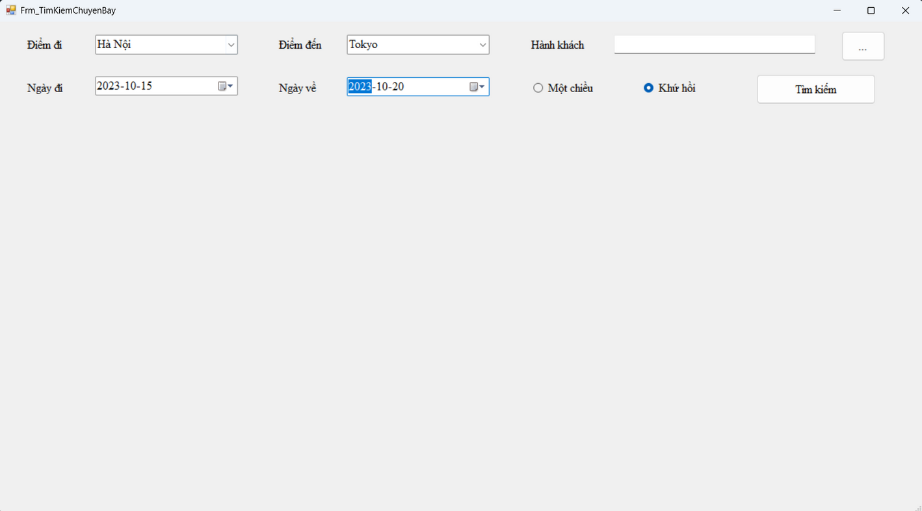
3. Giao diện người dùng
3.2 Tìm kiếm chuyến bay và mua vé
Khách hàng có thể chọn mua vé bay một chiều hoặc khứ hồi
Nếu khách hàng chọn bay khứ hồi, khách hàng sẽ được chọn ngày về

Slide 9
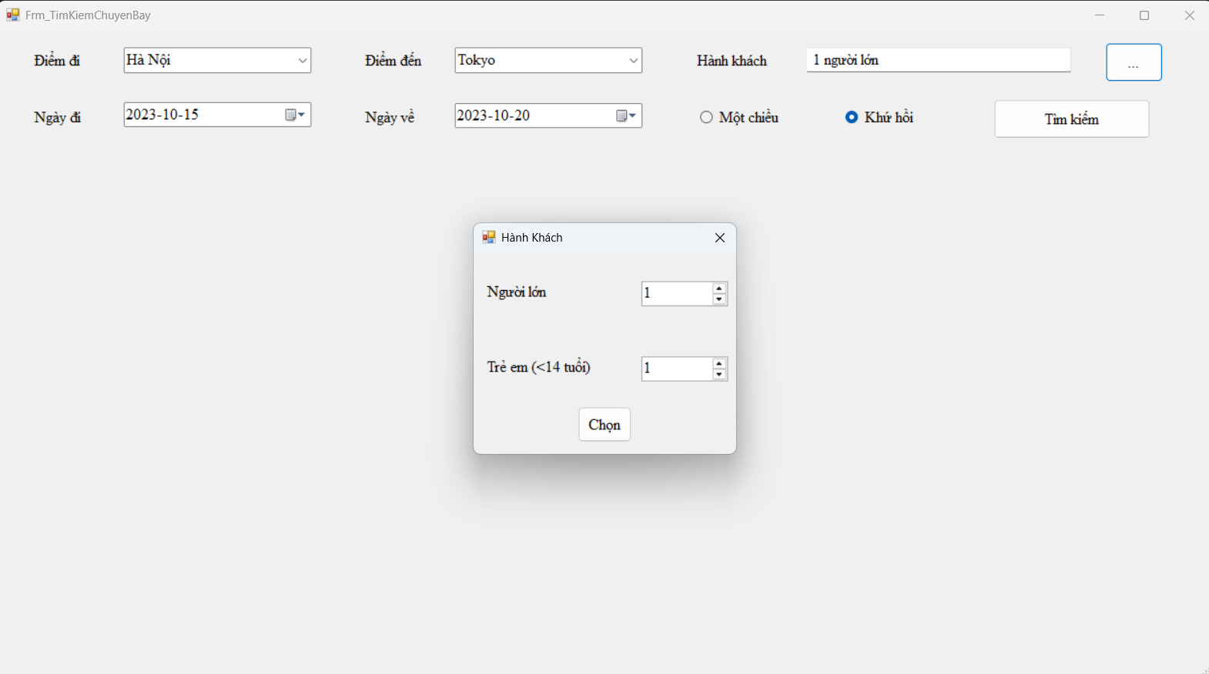
3. Giao diện người dùng
3.2 Tìm kiếm chuyến bay và mua vé
Khách hàng chọn số lượng người lớn và trẻ em để mua vé

Slide 10
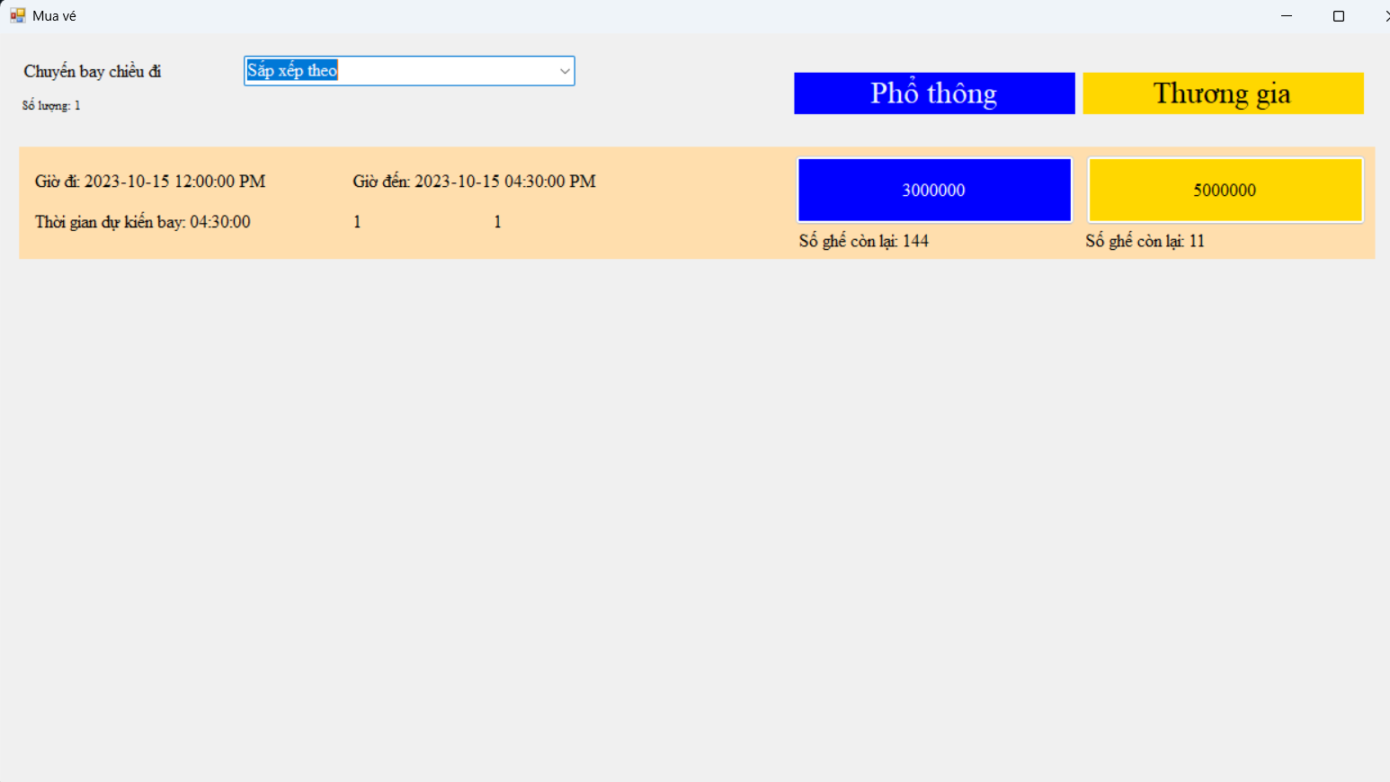
3. Giao diện người dùng
3.2 Tìm kiếm chuyến bay và mua vé
Sau khi khách hàng nhập xong thông tin ở trang phía trước đó sẽ hiện ra giao diện như dưới đây, khách hàng chọn vào chuyến bay chiều đi

Slide 11

3. Giao diện người dùng
3.2 Tìm kiếm chuyến bay và mua vé
Nếu ban đầu khách hàng chọn bay khứ hồi thì khách hàng chọn thêm chuyến bay chiều về

Slide 12
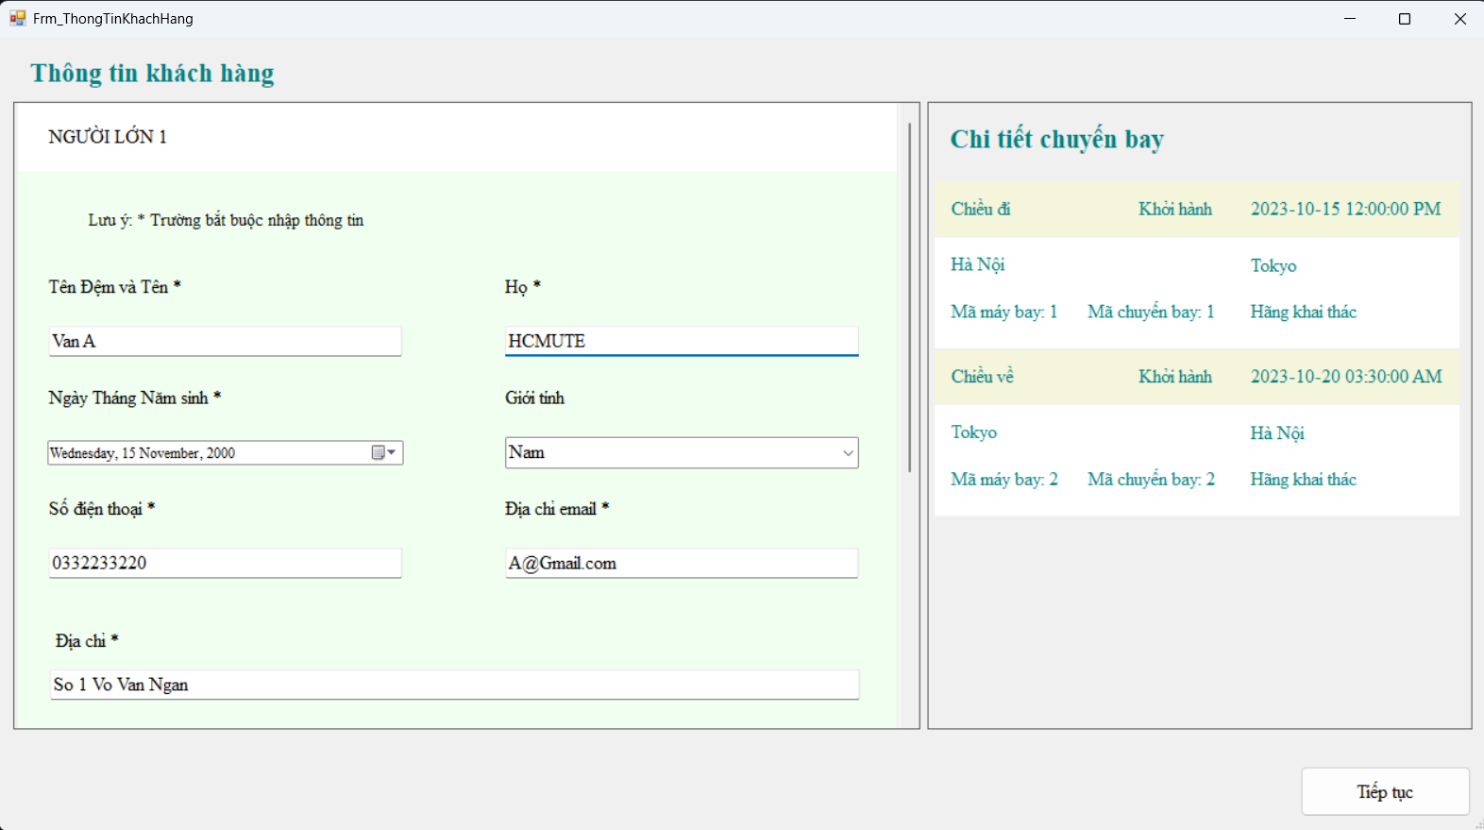
3. Giao diện người dùng
3.2 Tìm kiếm chuyến bay và mua vé
Sau khi hoàn tất chọn chuyến bay thì sẽ hiện ra giao diện phía dưới để khách hàng nhập thông tin cá nhân.

Slide 13
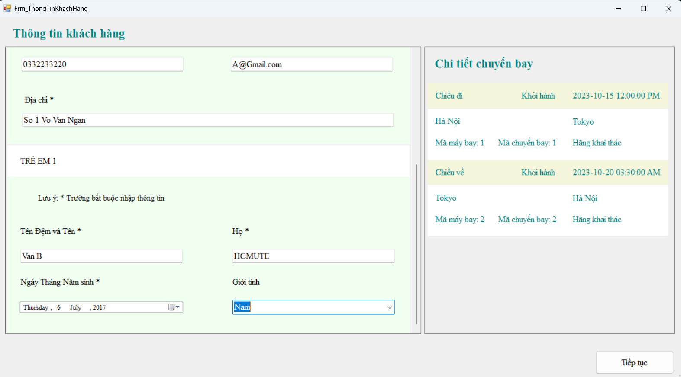
3. Giao diện người dùng
3.2 Tìm kiếm chuyến bay và mua vé
Khách hàng sẽ phải điền tất cả thông tin cần thiết cho trẻ em nếu trước đó khách hàng có chọn mua vé cho trẻ em

Slide 14
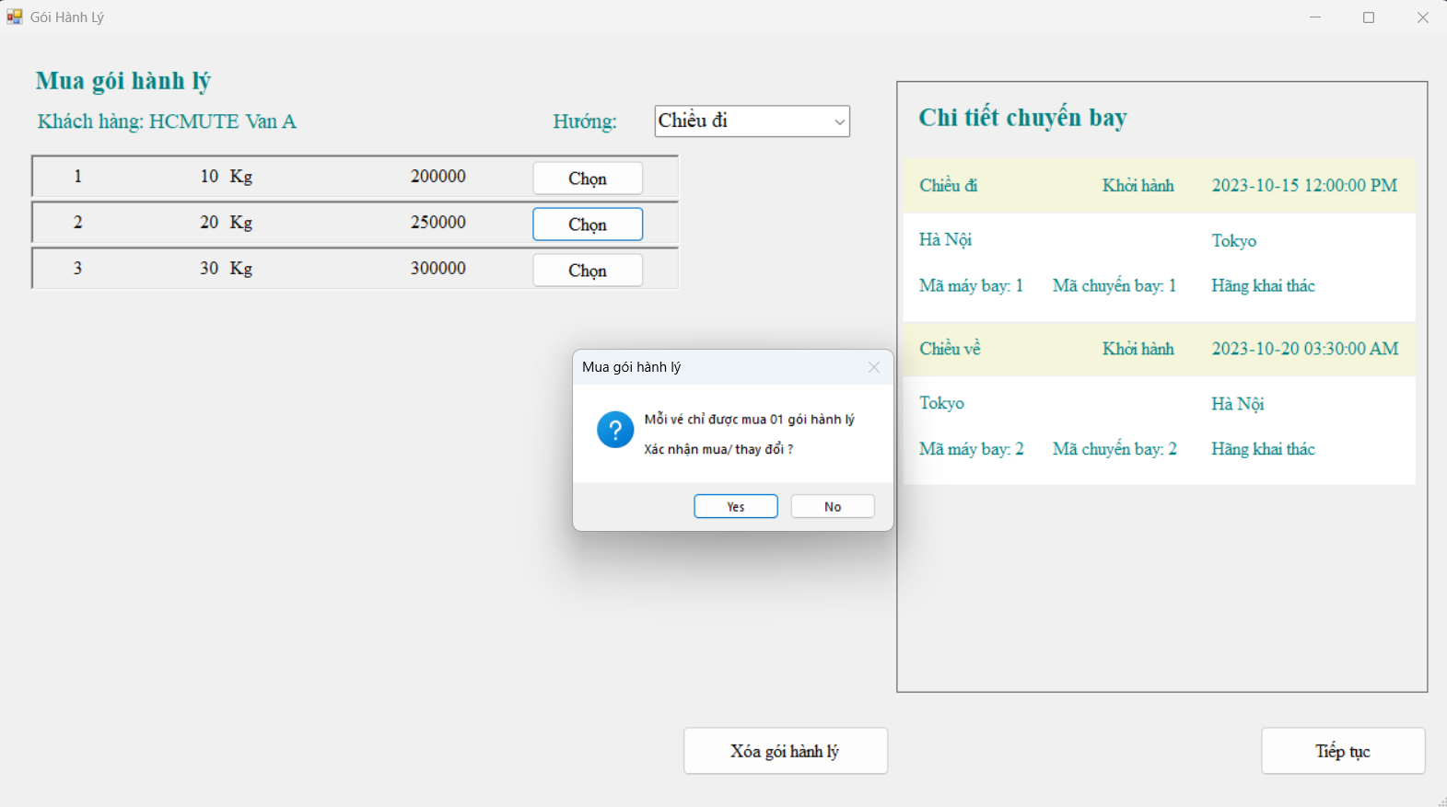
3. Giao diện người dùng
3.2 Tìm kiếm chuyến bay và mua vé
Khách hàng có thể mua thêm gói hành lý nếu cần thiết
Mỗi khách hàng chỉ được chọn mua 1 gói hành lý

Slide 15
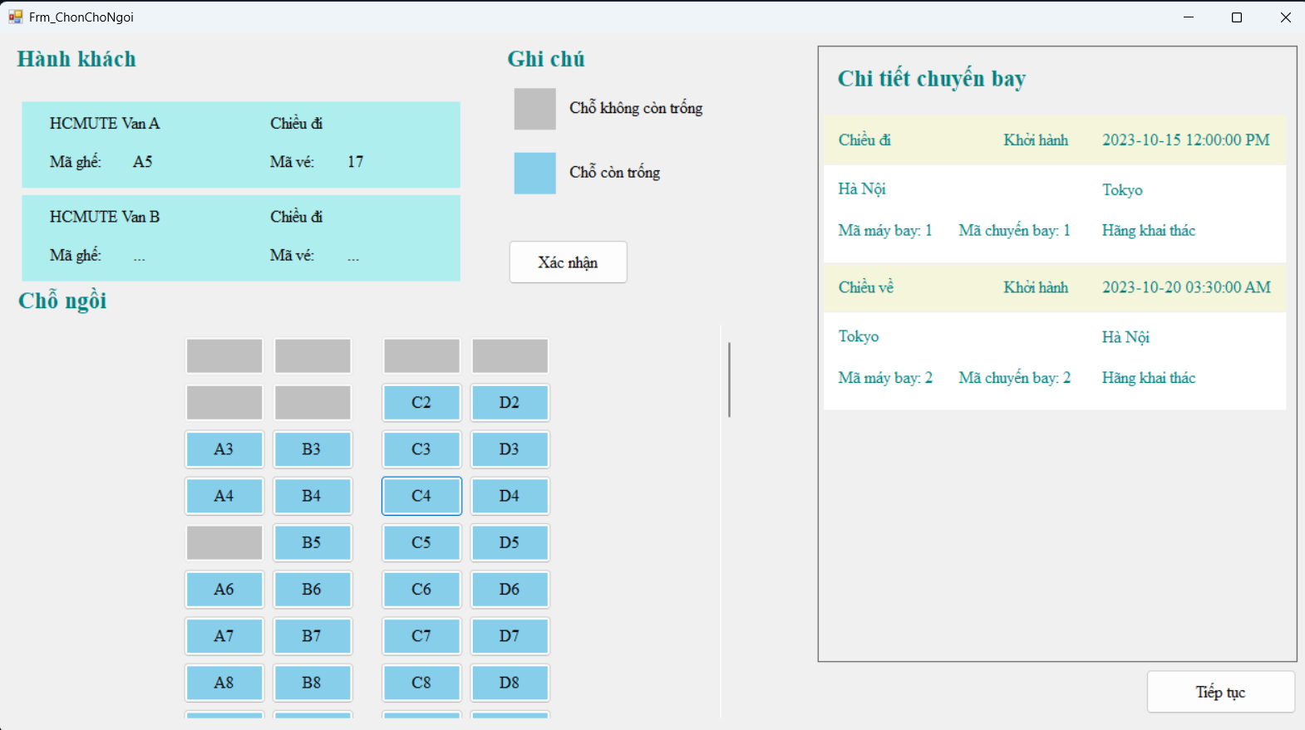
3. Giao diện người dùng
3.2 Tìm kiếm chuyến bay và mua vé
Khách hàng tiến hành bước chọn ghế ở ô màu xanh dương (chỗ còn trống) và bấm Xác nhận
Nếu khách hàng đặt nhiều vé thì tiến hành chọn ghế và bấm Xác nhận nhiều lần

Slide 16
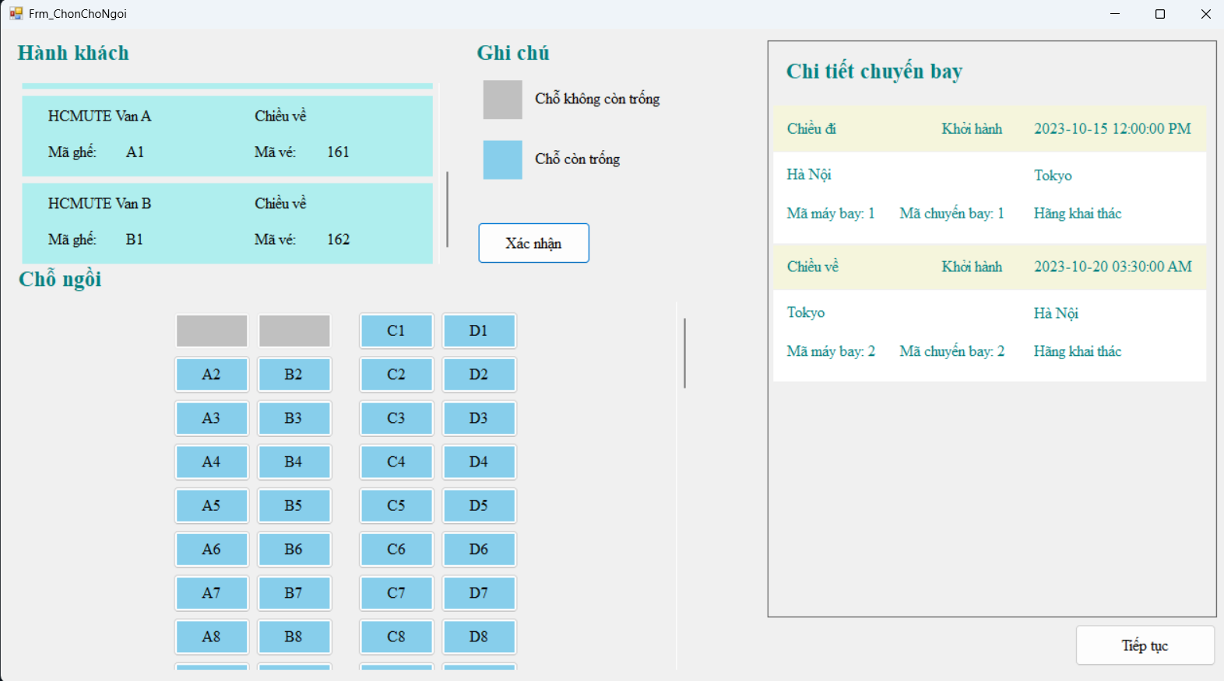
3. Giao diện người dùng
3.2 Tìm kiếm chuyến bay và mua vé
Tương tự như vậy với chiều về (nếu khách hàng có mua vé khứ hồi thì mới hiện phần này)

Slide 17
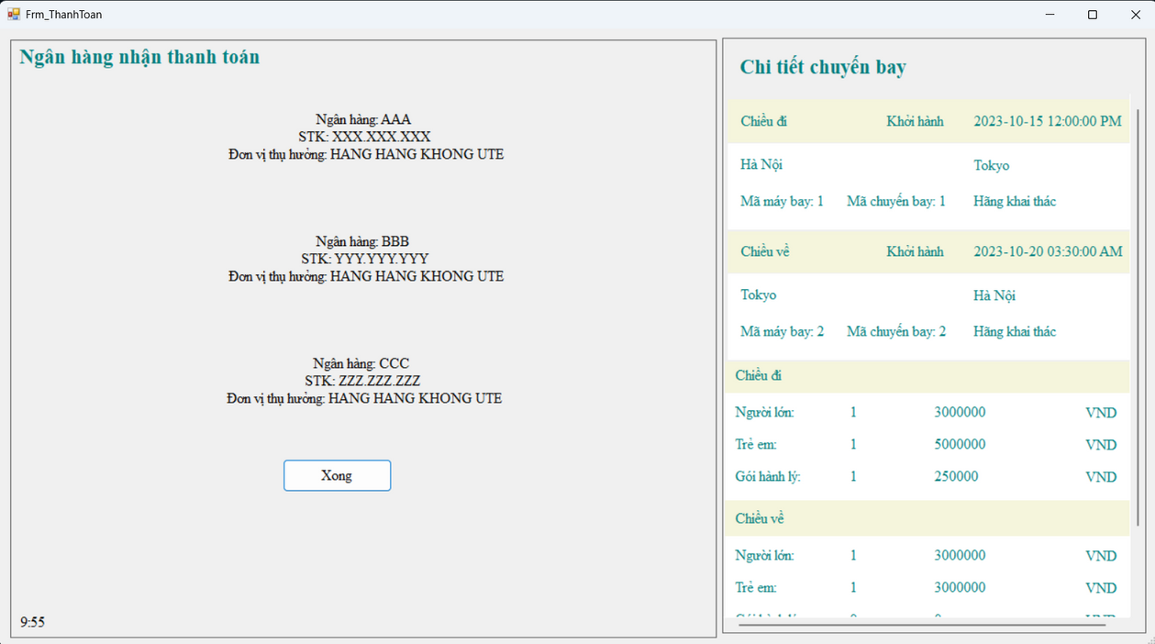
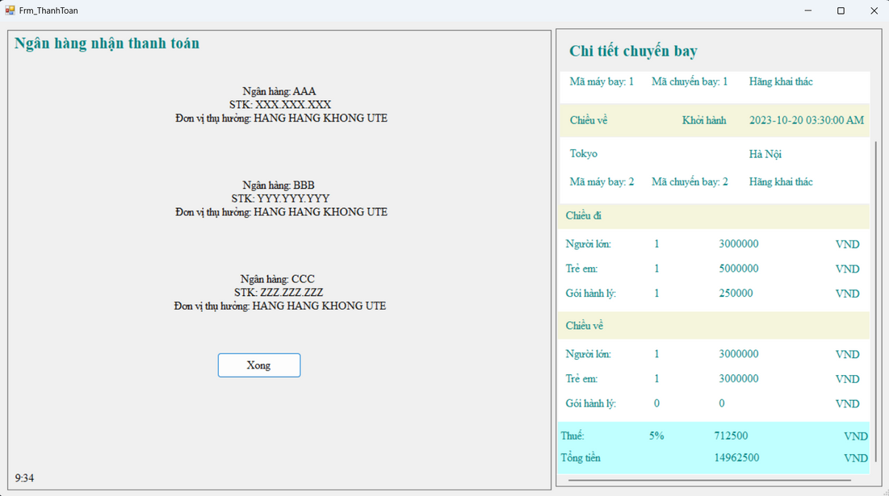
3. Giao diện người dùng
3.2 Tìm kiếm chuyến bay và mua vé
Khách hàng có thể xem lại tất cả các thông tin mua và tiến hành thanh toán qua số tài khoản

Slide 18
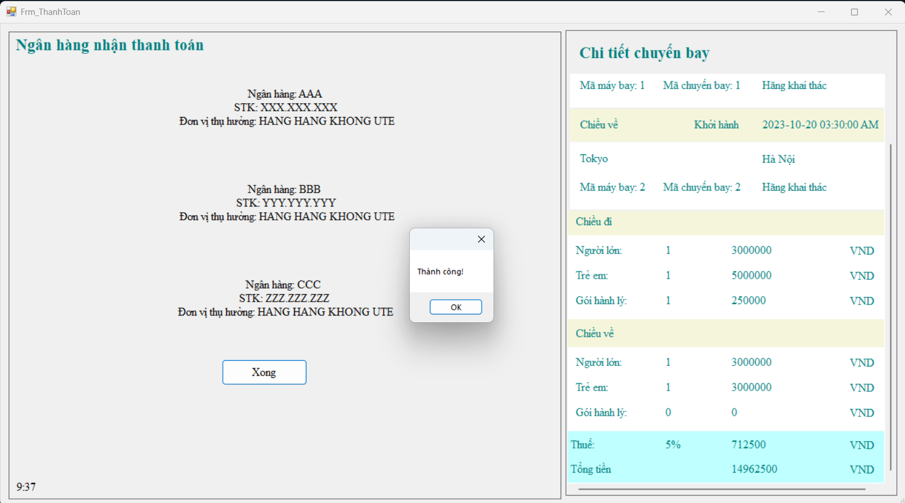
3. Giao diện người dùng
3.2 Tìm kiếm chuyến bay và mua vé
Khách hàng mua vé thành công

Slide 19
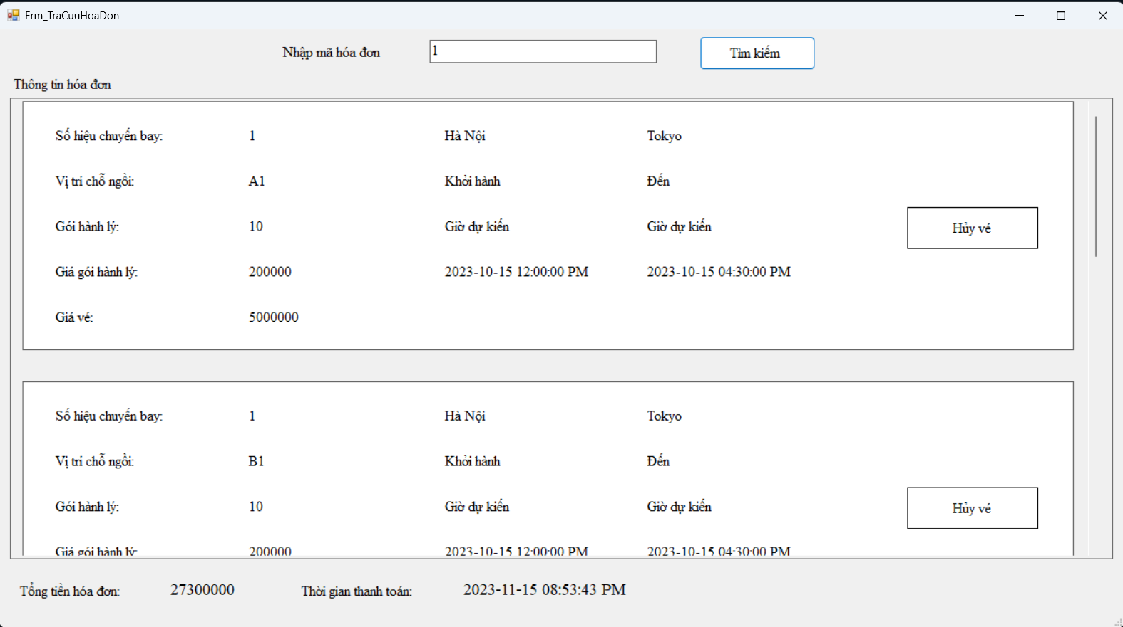
3. Giao diện người dùng
3.3 Tra cứu hóa đơn
Khách hàng có thể thưc hiện tra cứu hóa đơn bằng cách bấm vào Button Tra cứu hóa đơn như ở mục 3.1. Sau đó

Slide 20
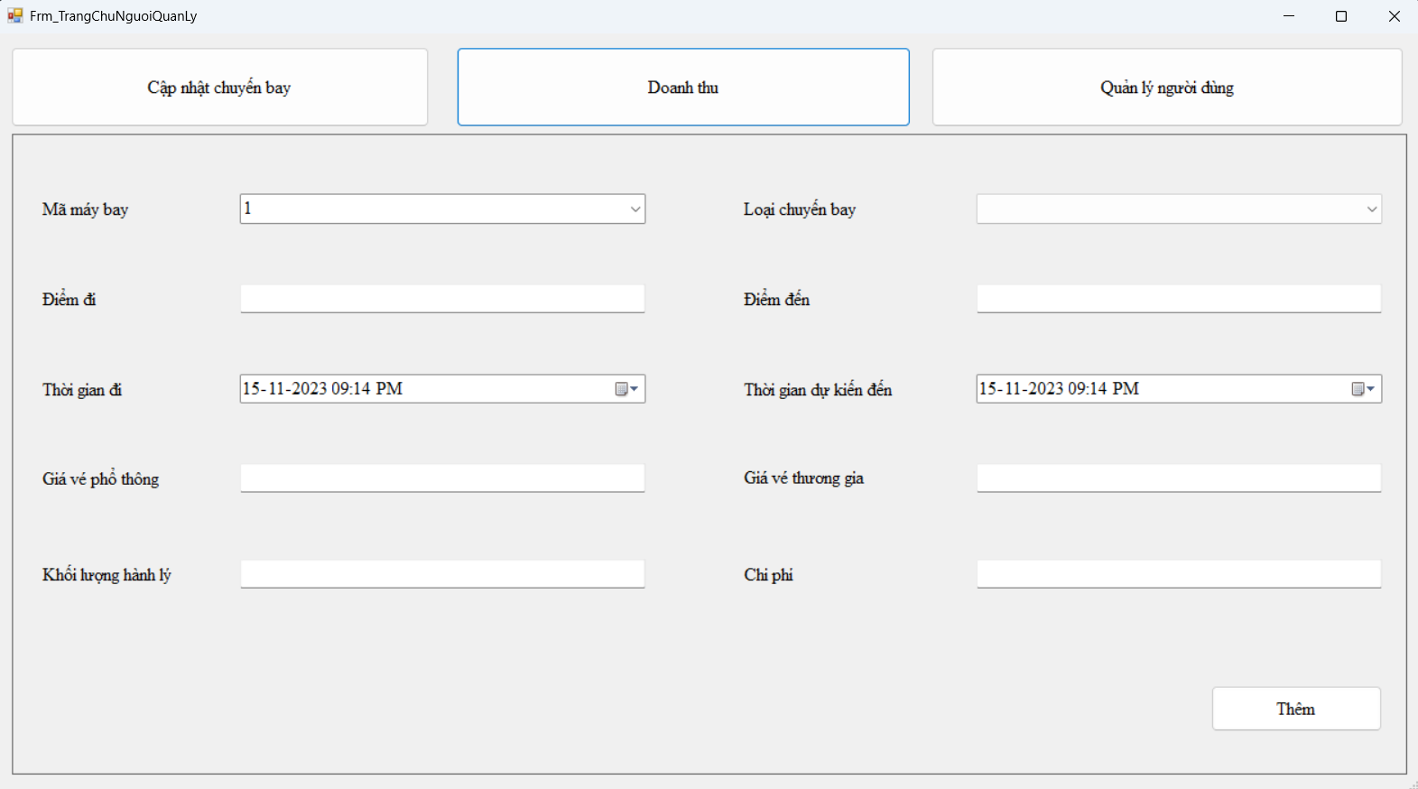
4. Giao diện người quản lý
4.1 Thêm chuyến bay
Người quản lý có thể thêm các chuyến bay

Slide 21
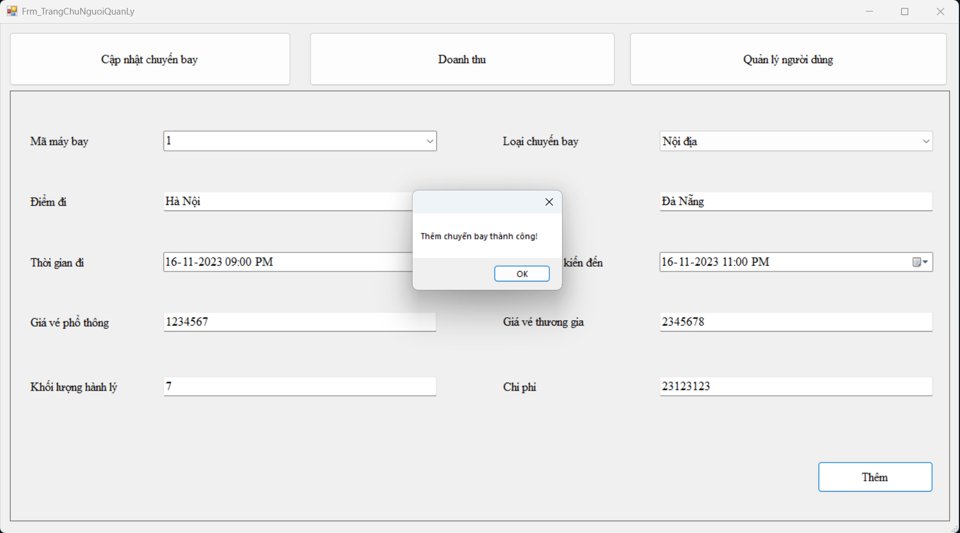
4. Giao diện người quản lý
4.1 Thêm chuyến bay
Sau khi nhập tất cả các thông tin của chuyến bay, người quản lý có thể nhấn Thêm để thêm chuyến bay

Slide 22
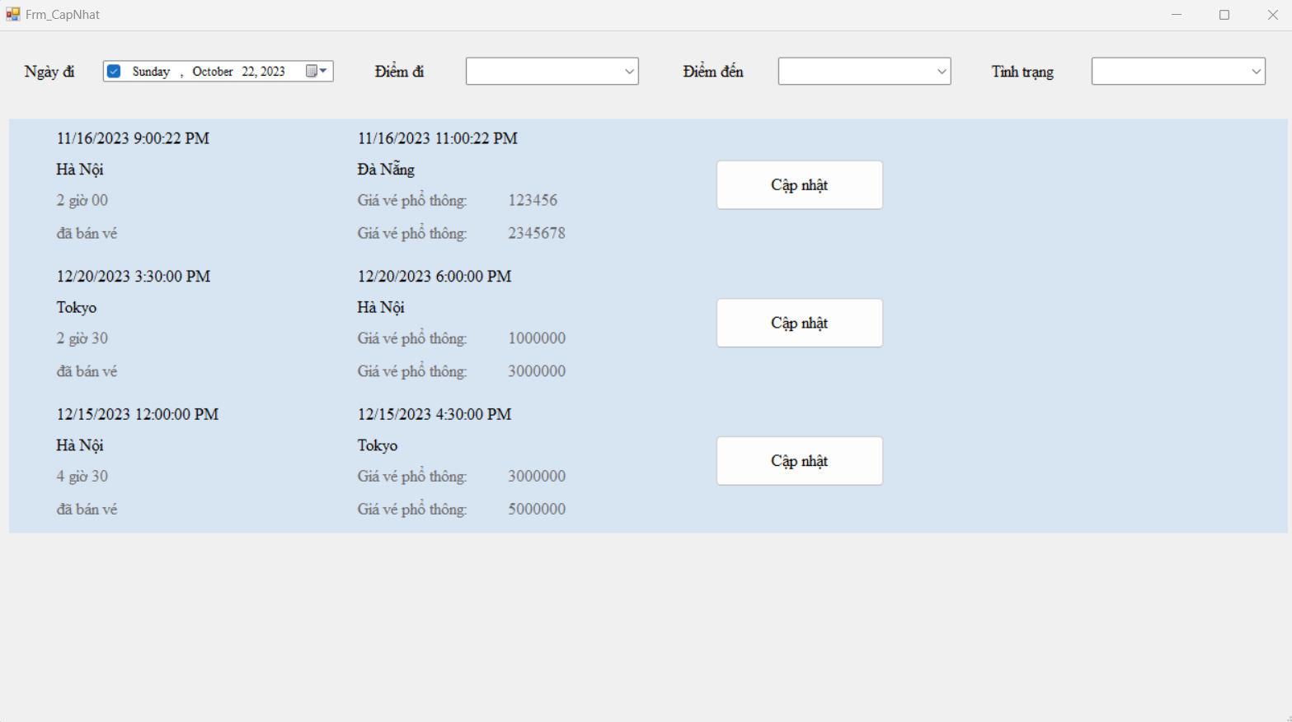
4. Giao diện người quản lý
4.2 Cập nhật chuyến bay
Người quản lý bấm chọn Cập nhật chuyến bay ở trang chủ sẽ hiện ra giao diện như sau
Người quản lý chọn chuyến bay cần cập nhật và bấm vào Button Cập nhật để thực hiện thao tác

Slide 23
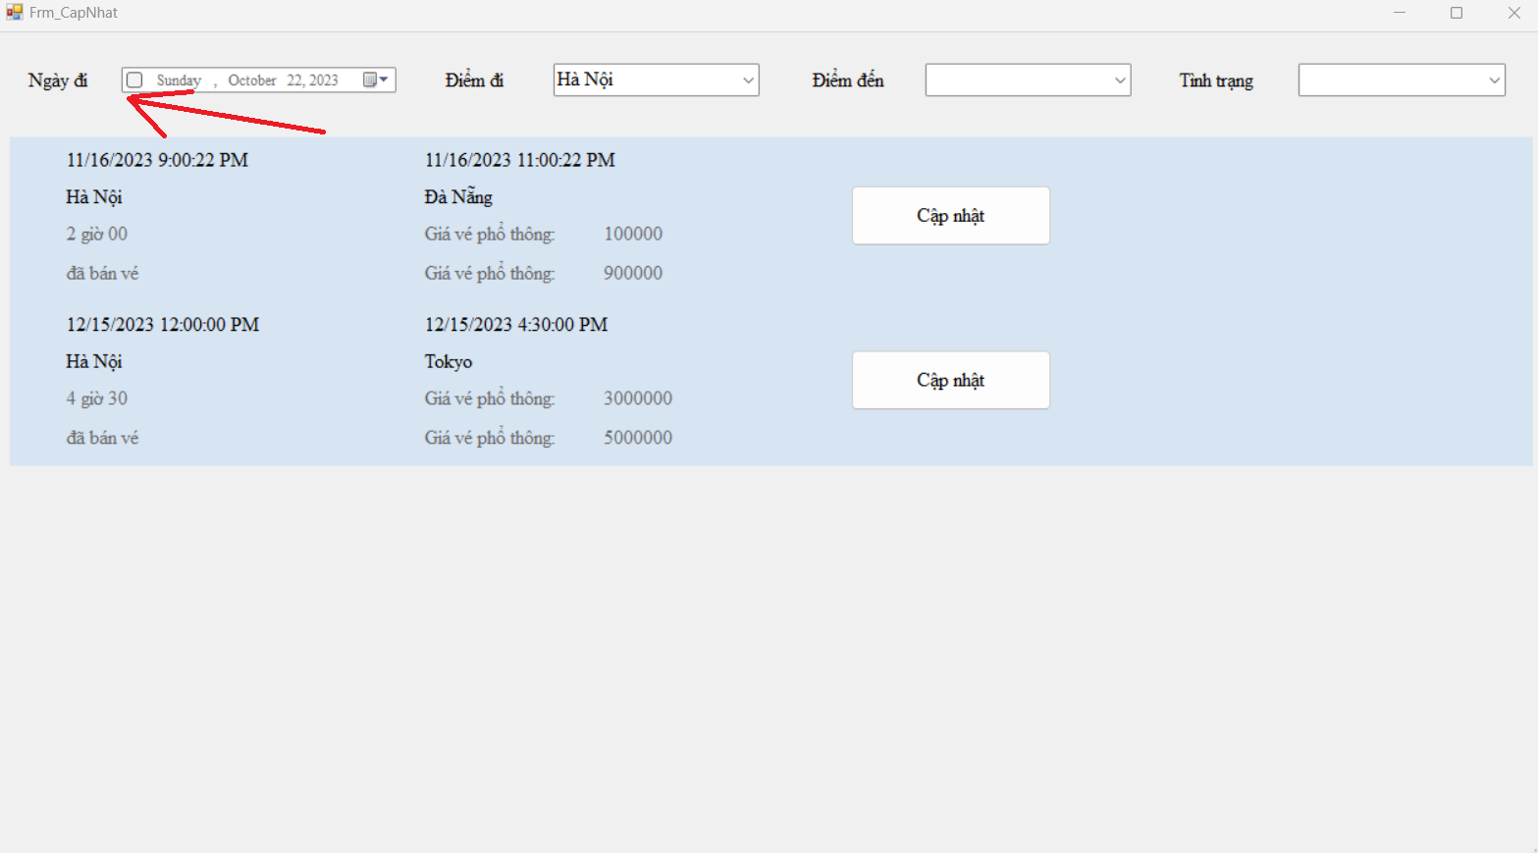
4. Giao diện người quản lý
4.2 Cập nhật chuyến bay
Lưu ý, để xem thông tin đầy đủ khi không chọn ngày đi mà chỉ chọn những mục khác (điểm đi, điểm đến, tình trạng) thì phải bỏ dấu tick xanh ở mục ngày đi

Slide 24
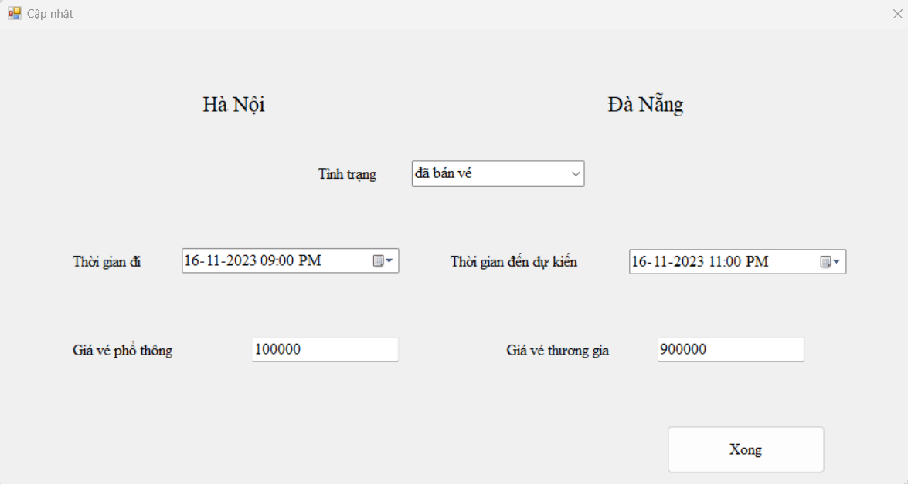
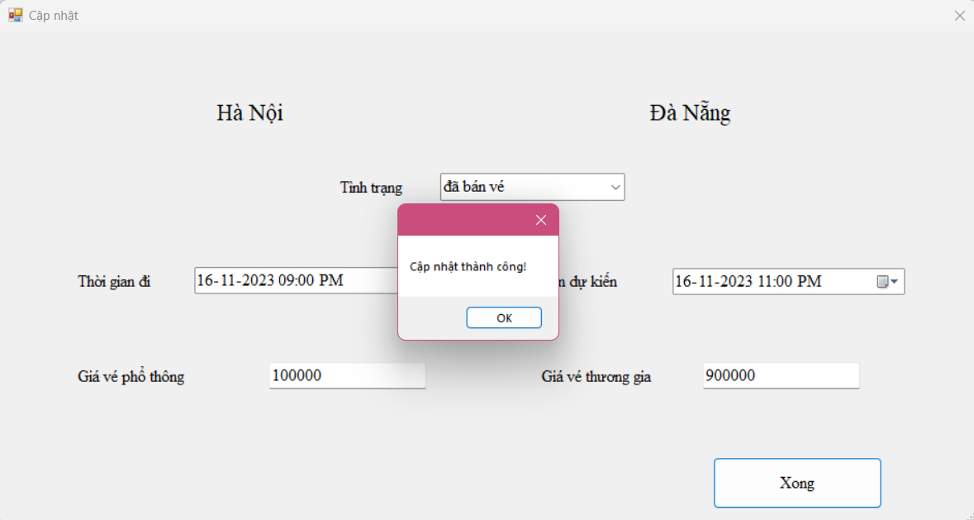
4. Giao diện người quản lý
4.2 Cập nhật chuyến bay
Sau khi chọn vào nút Cập nhật như ở slide trước thì sẽ hiện ra 1 Form để người quản lý thực hiện cập nhật
Khi hoàn thành, người quản lý bấm vào nút Xong. Cập nhật thành công sẽ hiện ra một thông báo như hình bên cạnh

Slide 25
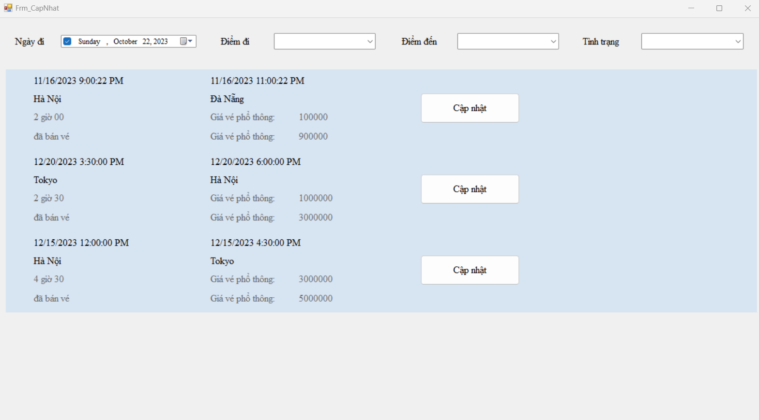
4. Giao diện người quản lý
4.2 Cập nhật chuyến bay
Thông tin đã được cập nhật.

Slide 26
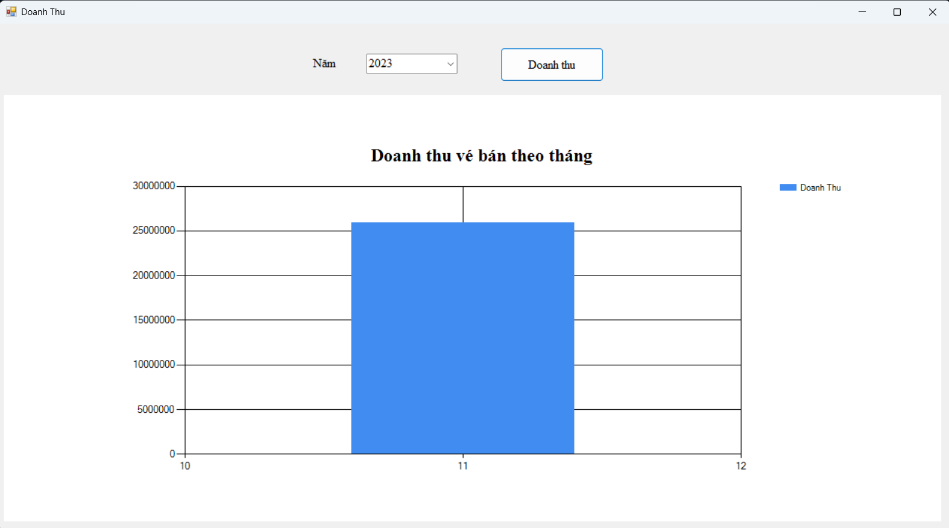
4. Giao diện người quản lý
4.3 Doanh thu
Người quản lý chọn năm để xem biểu đồ doanh thu của năm đó qua các tháng

Slide 27
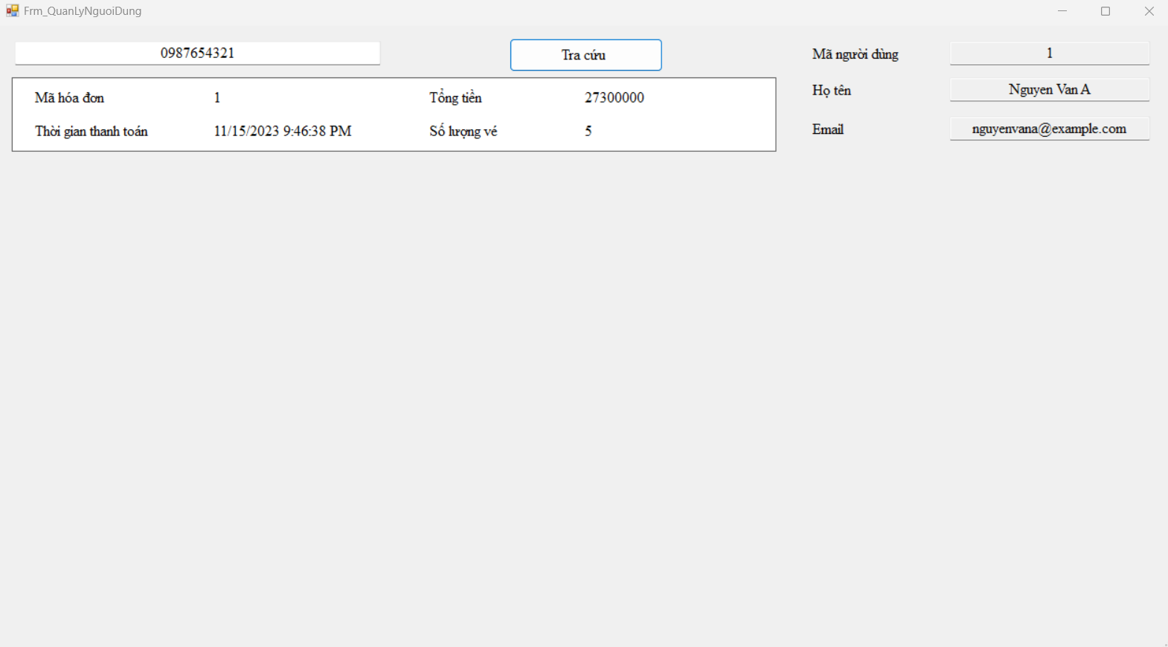
4. Giao diện người quản lý
4.4 Tra cứu người dùng
Người quản lý nhập số điện thoại người dùng để xem thông tin của người dùng đó

Slide 28
CHÚNG EM XIN CẢM ƠN!
NHÓM 6

